Slide 1
PENGENALAN JARINGAN KOMPUTER
Andreas Nugroho Sihananto

Slide 2
Persentase
Kehadiran : 10%
Tugas dan Praktikum: 30%
UTS : 30%
UAS : 30%
Pengenalan Jaringan Komputer

Slide 3
Materi Ajar
Minggu Ke- | Capaian Pembelajaran | Materi Pembelajaran (Pustaka)
1 | Sistem Jaringan Komputer | RPS dan kontrak perkuliahan, aturan perkuliahan dan sistem penilaian, capaian pembelajaran, indikator dan manfaat mata kuliah Jaringan Komputer Pengenalan jaringan komputer Definisi jaringan komputer Tujuan jaringan komputer Jenis jaringan komputer Topologi Jaringan Komputer
2 | Arsitektur jaringan / model OSI dan TCP/IP serta cara kerjanya | Pengenalan Arsitektur jaringan computer dan protokol-protokol yang terlibat didalamnya Penjelasan tentang model OSI Penjelasan tentang model TCP/IP Penjelasan tentang model Hybrid Cara kerja dan perbandingan masing-masing Protokol
Pengenalan Jaringan Komputer

Slide 4
3 | Konsep dan fungsi layer fisik, jenis media transmisi dan perangkat keras pada jaringan | Penjelasan Konsep Phisical Layer Penjelasan dan pengenalan perangkat Keras Jaringan(Nerworking Devices) beserta fungsinya Penjelasan dan pengenalan jenis-jenis media Transmisi - Transmisi kabel - Transmisi Nirkabel
4 | Konsep dan mekanisme pengiriman data pada jaringan, komunikasi antar perangkat | Dasar Teori Komunikasi Data Konsep Pengkodean Data Analog dan digital Teknik Komunikasi Data Digital
5 | Layer data link dan komponen-komponen pendukung pada layer tersebut | Konsep Data Link Layer fungsi dan protocol yang terdapat didalamnya Mekanisme Framing ( enkapsulasi data pada layer data link) Mekannisme deteksi Kesalahan pada saat transmisi data Mekanisme penanganan Error pada saat transmisi data Mekanisme Flow Control pada transmisi data
6 | Internet layer dan komponen-komponen pendukung pada layer tersebut | Konsep network Layer fungsi dan protocol yang terdapat pada layer network Konsep dan implementasi IP address Konsep Class IP Address Jenis-jenis ip address Public dan Private IP Pengelolaan/Pengalamatan IP Address

Slide 5
7 | Subnetting | Konsep Subnetting pada jaringan dan fungsi dan kegunaannya VLSM dan CIDR
UTS
Pengenalan Jaringan Komputer

Slide 6
Setelah UTS
Kebanyakan praktikum
  Routing statis
  Routing dinamis
  Layer transport dan aplikasi (Teori)
  Mikrotik
  Pembangunan Jaringan Komputer
Pengenalan Jaringan Komputer

Slide 7
JARINGAN KOMPUTER
Def :
“Hubungan 2 simpul (umumnya berupa
komputer) atau lebih yang tujuan
utamanya adalah melakukan pertukaran
Data & Informasi.”
Pengenalan Jaringan Komputer

Slide 8
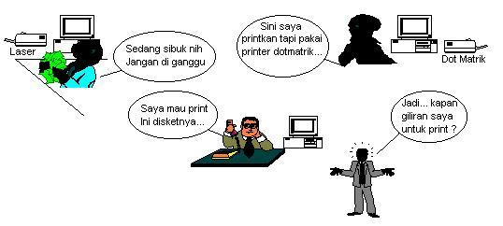
Kantor Sebelum Menggunakan Sistem Jaringan Komputer :
Pengenalan Jaringan Komputer

Slide 9
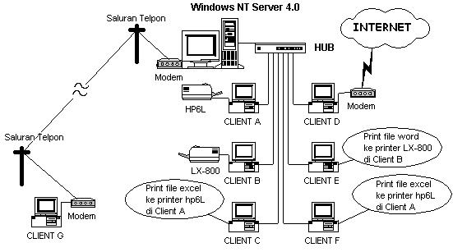
Kantor Setelah Menggunakan Sistem Jaringan Komputer :
Pengenalan Jaringan Komputer

Slide 10
KEUNTUNGAN PENGGUNAAN JARINGAN KOMPUTER
Penggunaan data, aplikasi dan peralatan secara bersama-sama (sharing).
Akses ke jaringan menggunakan password & pengaturan hak untuk data-data rahasia.
Komunikasi antar user menggunakan Email atau LAN Conference
Manajemen data yang tersentralisasi oleh seorang Supervisor / Administrator.
Data yang selalu Up To Date
Pengenalan Jaringan Komputer

Slide 11
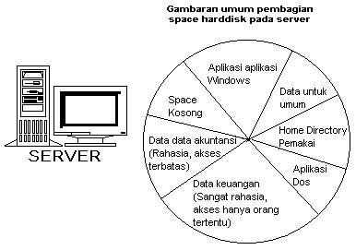
SISTEM KEAMANAN DATA YANG TERJAMIN
Data umum dapat dipakai bersama-sama
Data-data rahasia diproteksi.
Akses ditentukan oleh administrator
Data setiap user bisa diakses/diedit seijin administrator
Pengenalan Jaringan Komputer

Slide 12
JARINGAN MENURUT RENTANG GEOGRAFIS
LAN (Local Area Network)
MAN (Metropolitan Area Network)
WAN (Wide Area Network)
Pengenalan Jaringan Komputer

Slide 13
KOMPONEN PEMBENTUK JARINGAN
Personal komputer
Media Transmisi
Network Interface Card
Connector
Software Jaringan
Software Aplikasi
Media Penyimpanan Data
Pengenalan Jaringan Komputer

Slide 14
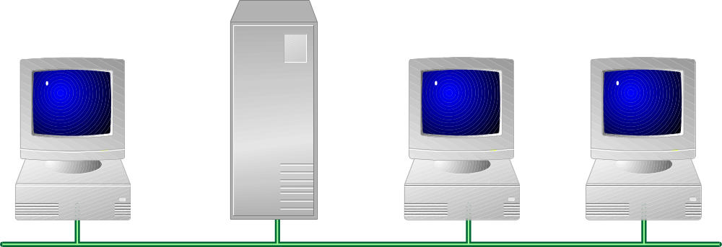
TOPOLOGI JARINGAN
1. Topologi BUS
Pengenalan Jaringan Komputer

Slide 15
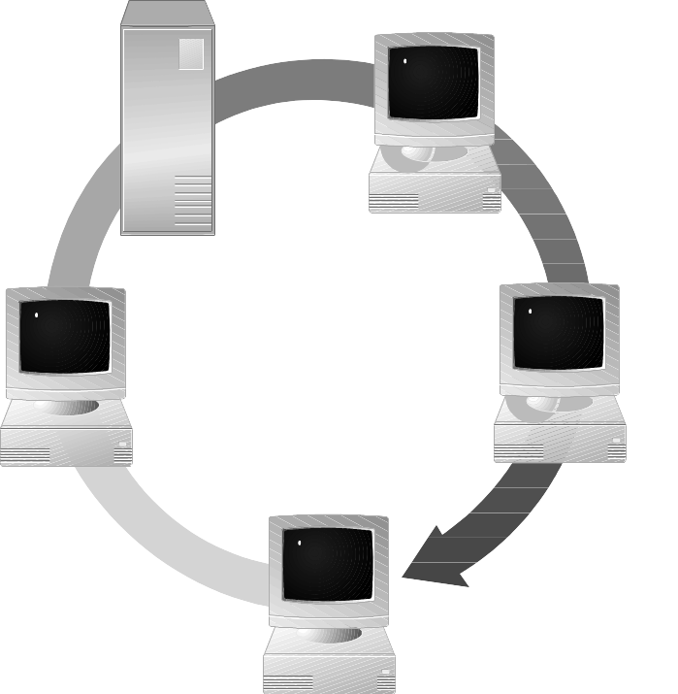
TOPOLOGI JARINGAN (cont.)
2. Topologi RING
Pengenalan Jaringan Komputer

Slide 16
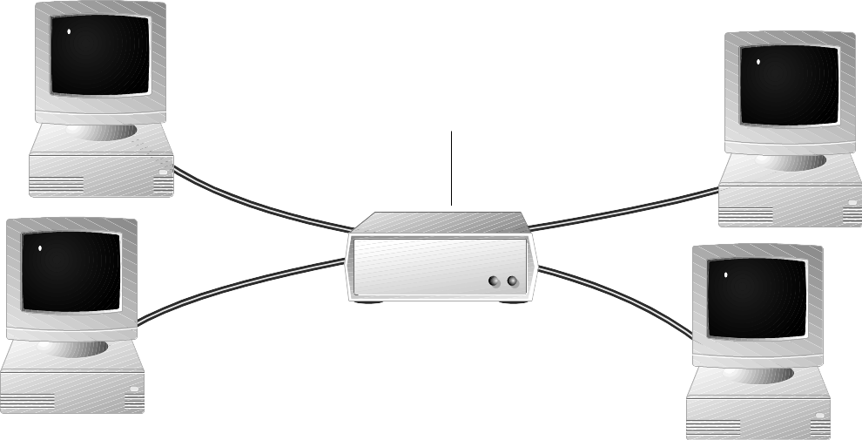
TOPOLOGI JARINGAN (cont.)
3. Topologi STAR
Pengenalan Jaringan Komputer

Slide 17
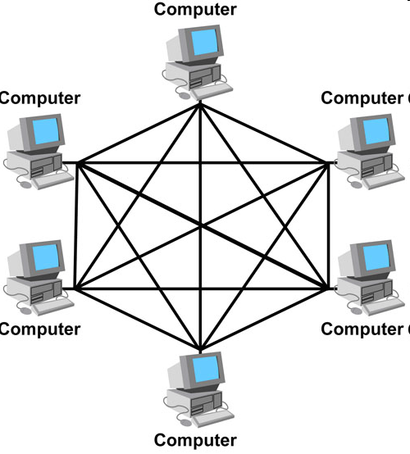
Topologi Jaringan
4. Topologi Mesh
Pengenalan Jaringan Komputer

